Slide 1
Solicitud de Vacaciones

Slide 2
Boletín 3

Slide 3
10
01
22
María Angélica Galvis
Gestora de desarrollo integral

Slide 4
quince 15
el 11 de febrero
el 4 de marzo
Anexar firma digital

Slide 5
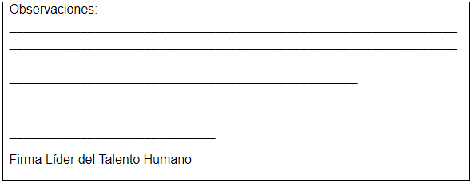

Slide 6
Acumulación de vacaciones
1. El trabajador gozará anualmente por lo menos de seis (6) días hábiles continuos de vacaciones, los que no son acumulables.
2. Las partes pueden convenir en acumular los días restantes de vacaciones hasta por dos años.
3. La acumulación puede ser hasta por cuatro (4) años, cuando se trate de trabajadores técnicos, especializados, de confianza, de manejo o de extranjeros que presten sus servicios en lugares distintos a los de la residencia de sus familiares.
4. Si el trabajador goza únicamente de seis (6) días de vacaciones en un año, se presume que acumula los días restantes de vacaciones a las posteriores, en términos del presente artículo.
Código Sustantivo del Trabajo, Artículo 190.

Slide 7
Recuerda…
Las vacaciones deben ser tomadas preferiblemente en el mismo mes en que cumplimos un año laboral, de lo contrario, las recomendamos tomar antes de que se acumulen con un segundo periodo de descanso.
La fecha de receso se debe acordar con un mes de antelación (30 días) junto al líder encargado.
Posteriormente, se gestiona el formato de petición de vacaciones y se envía al líder de talento humano, quien evalúa los tiempos y autoriza por escrito en caso de ser aprobada la solicitud.
Este documento podrás descargarlo de esta plataforma, para que puedas hacer uso de este cuando lo necesites.
Puedes dividir los días de vacaciones en periodos diferentes, dependiendo de tus necesidades y la aprobación de los líderes.

